Slide 1
Javascript

Slide 2
内容
JavaScript 基础
JavaScript用法
JavaScript的运行
JavaScript的对象
JavaScript事件
DOM
闭包
模块
Promise、ajax

Slide 3
一、javaScript基础
javascript简介
最流行的脚本语言。用于HTML和web,服务器上也有相应功能（node.js)
轻量级的编程语言。
插入HTML页面的编程代码。
Javascript发展简史 https://juejin.cn/post/7437964812313149492

Slide 4
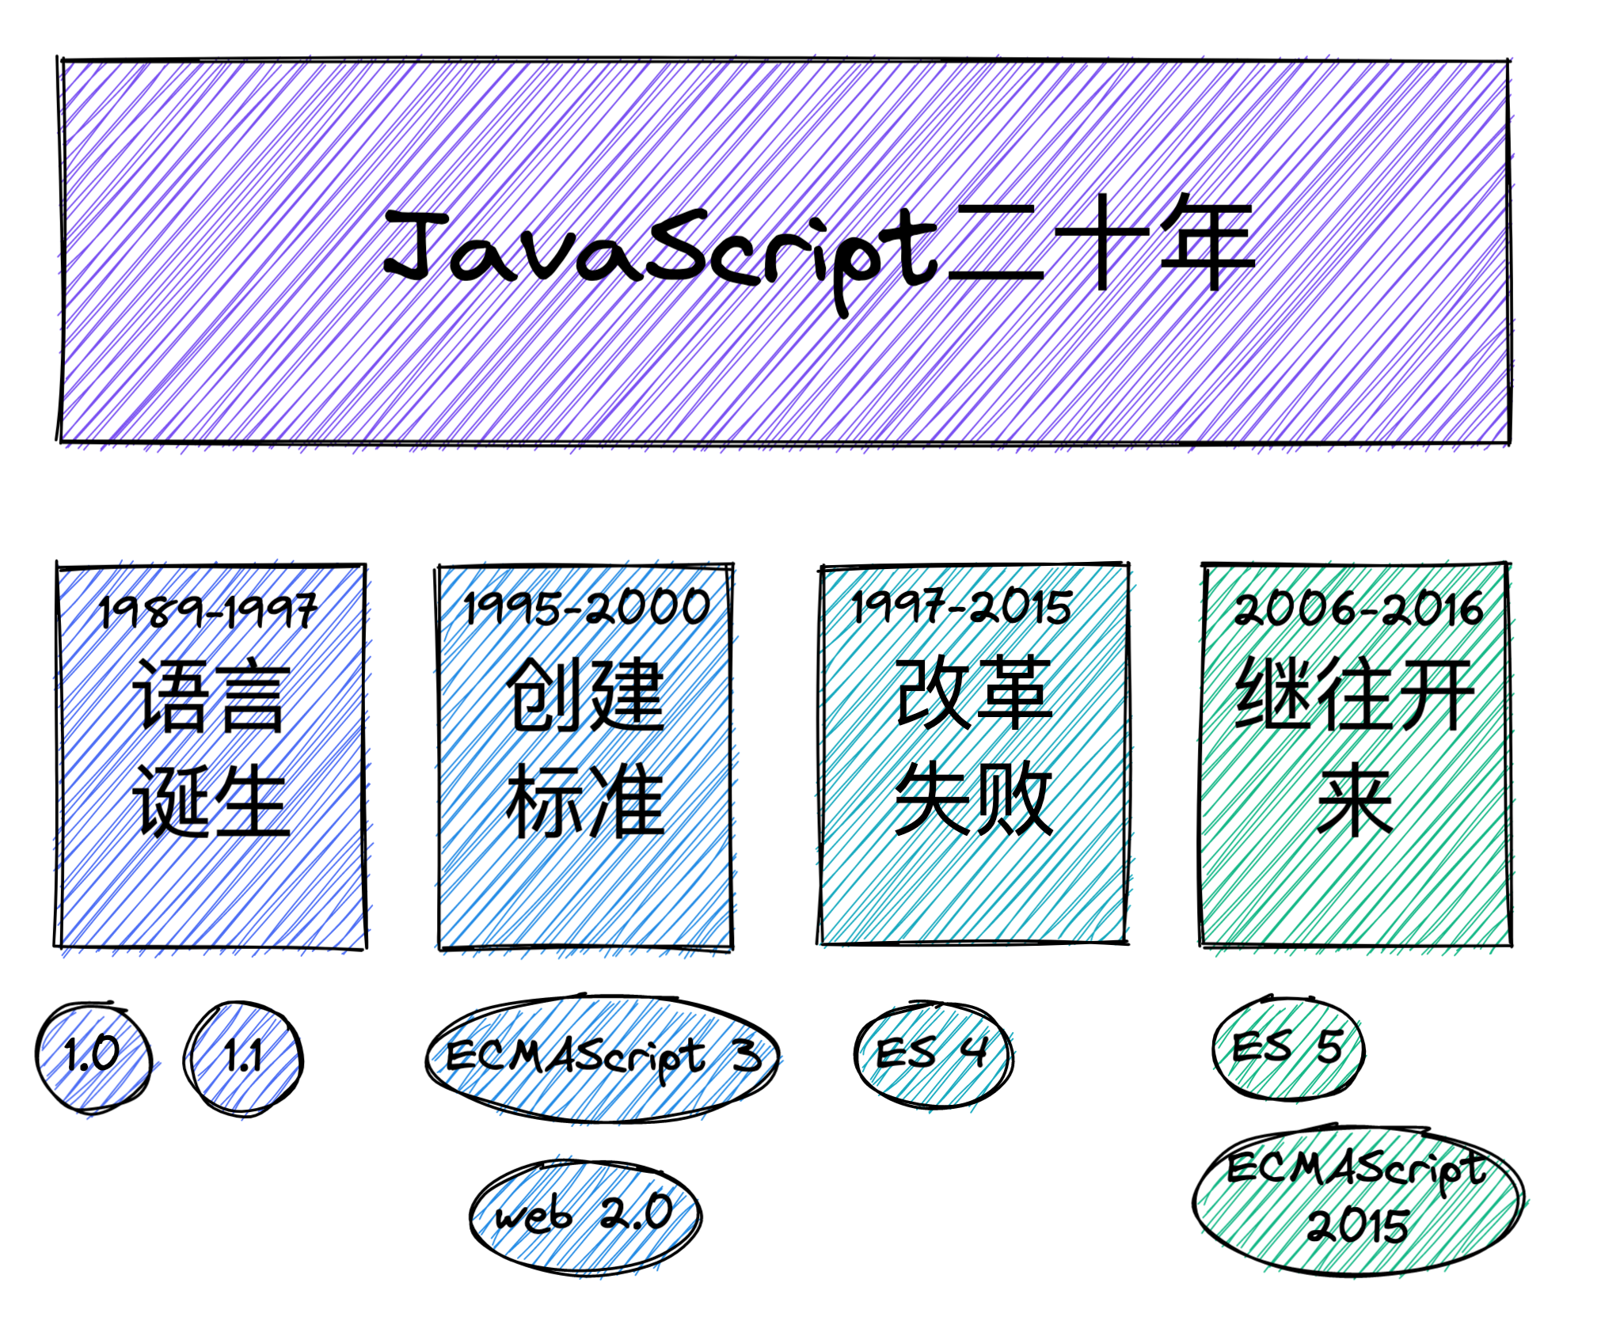
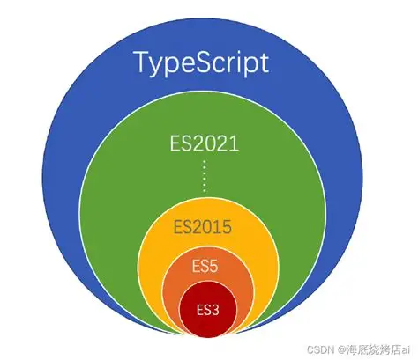

Slide 5
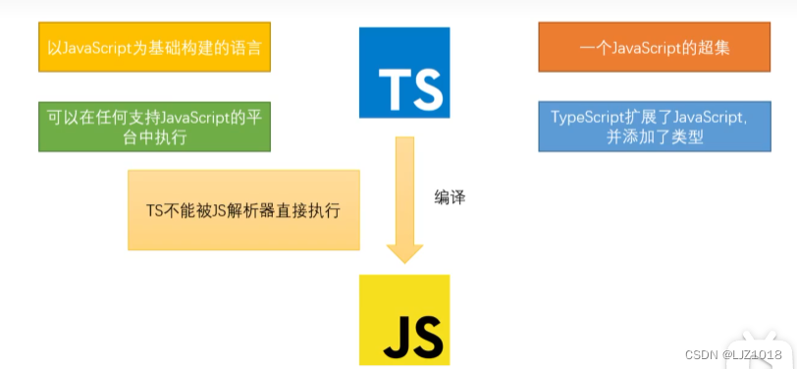
Typescript 扩展名：ts

Slide 6
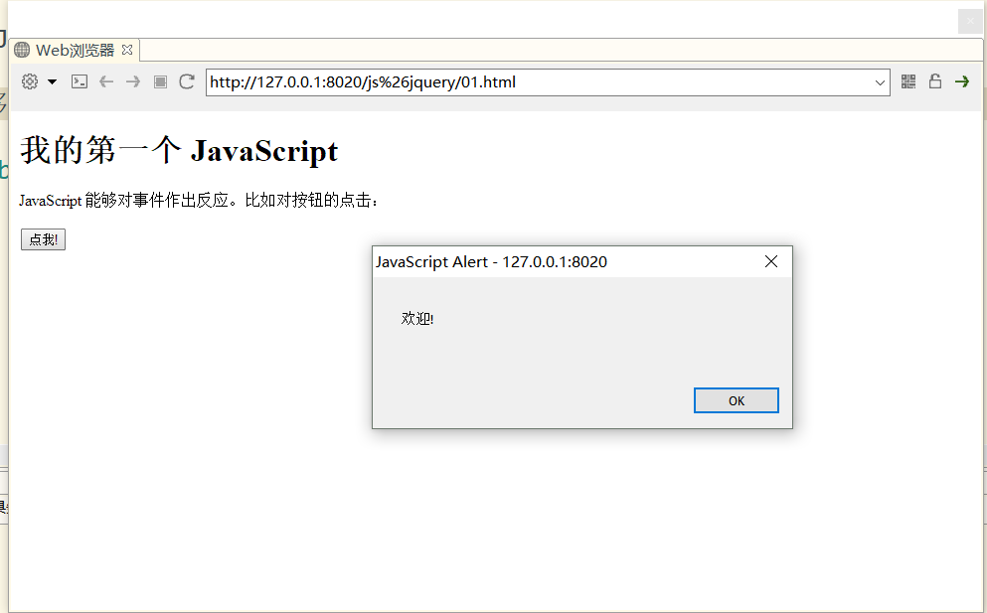
示例：

Slide 7
JavaScript用法
在HTML文档中调入或嵌入JavaScript.
HTML 中的脚本必须位于 <script> 与 </script> 标签之间。
脚本可被放置在 HTML 页面的 <body> 和 <head> 部分中。
<script>
….代码….
</script>

Slide 8
Javascript的运行
浏览器会解释并执行位于<script></script>之间的js代码。
如果需要在某个事件发生时执行代码，则经常将js代码放入函数中，则可在事件发生时调用该函数。

Slide 9
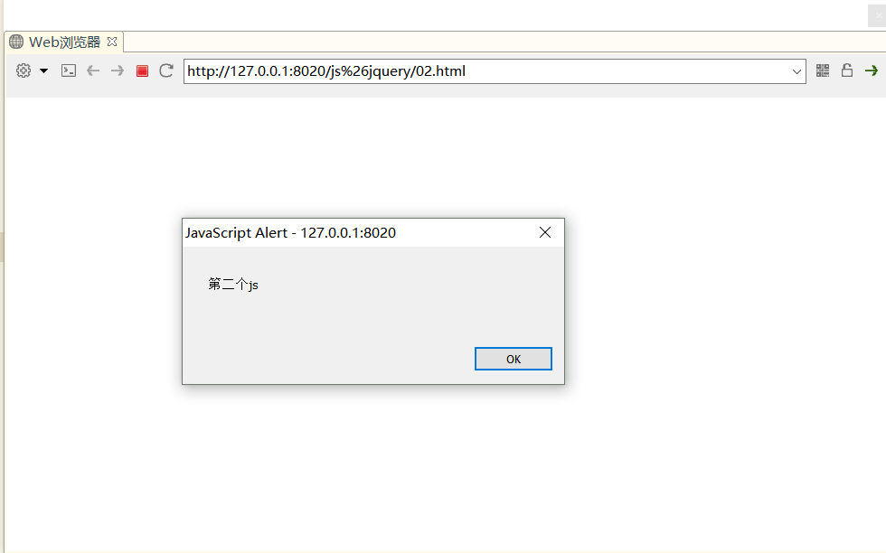
示例：直接开始就执行<script>中的代码

Slide 10
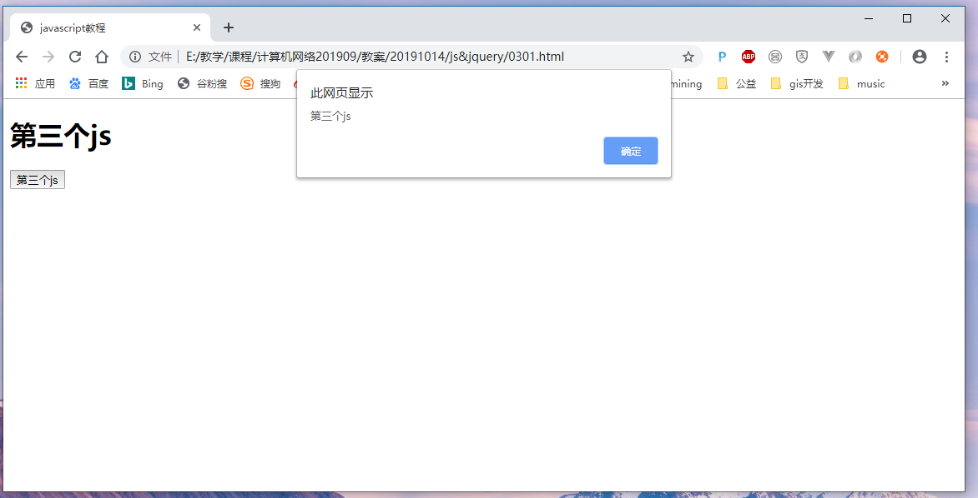
示例：通过点击，运行函数中的代码。

Slide 11
函数的示例：
<body>
<script>
function myFunction()
{
alert("第三个js");
}
</script>
<h1>第三个js</h1>
<button type="button" onclick="myFunction()">第三个js</button>
</body>

Slide 12
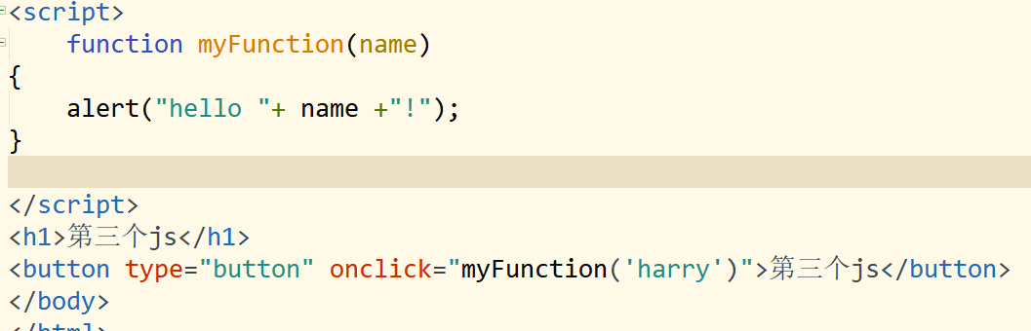
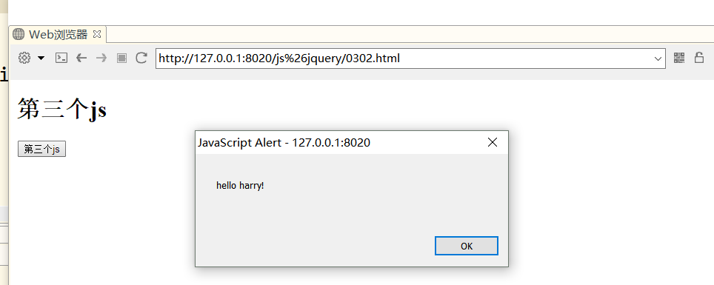
函数需要参数时，直接传递值。

Slide 13
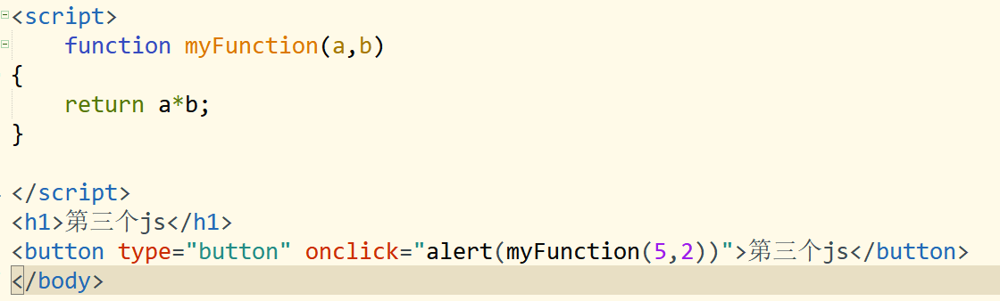
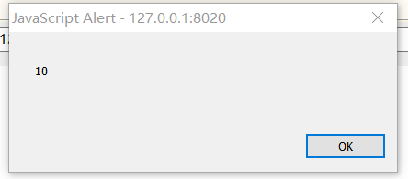
函数需要返回值时，使用return语句

Slide 14
将javascript外部文件调入HTML文件.
可把脚本保存到外部文件中。外部文件通常包含被多个网页使用的代码。
文件扩展名是 .js。
如需使用外部文件，请在 <script> 标签的 "src" 属性中设置该 .js 文件：
<!DOCTYPE html>
<html>
<body>
<script src="myScript.js"></script>
</body>
</html>

Slide 15
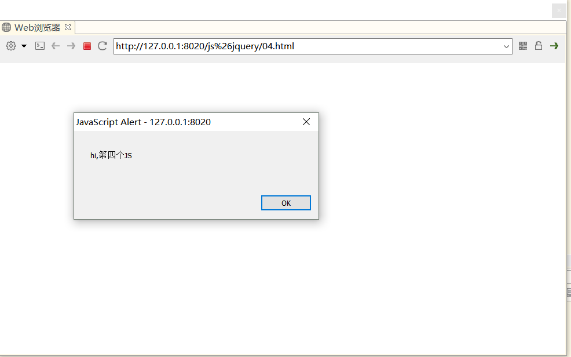
示例：
myScirpt.js:
alert("hi,第四个JS");

Slide 16
javaScript对象
JavaScript 对象是拥有属性和方法的数据。
对象是一个变量，但对象中可以包含多个值。
var mystudent = {id:“002",Name:“王五", age:19};
对象属性：键值对(name:value), 可
通过对象实例名.属性成员名：mystudent.name=“林琳”;
或者通过对象实例的下标引用 （对象实例名[n])
mystudent[0]=“003” ;
Mystudent[“name”]=“李四”;

Slide 17
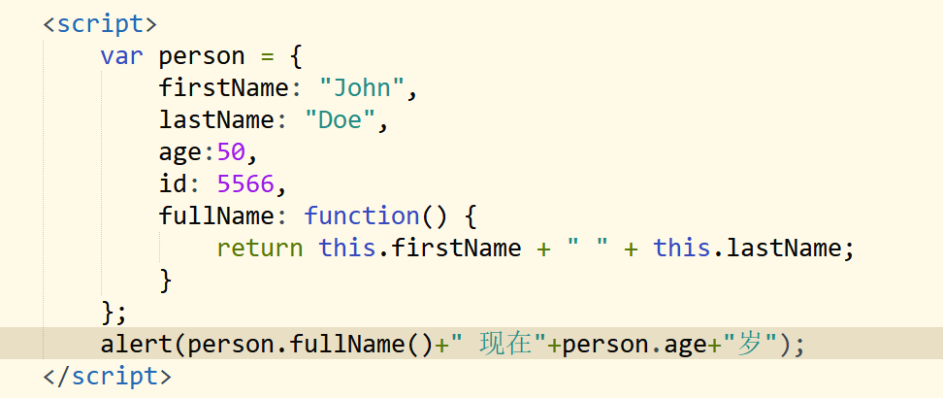
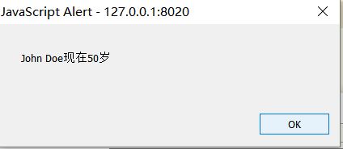
javaScript对象
对象方法：定义了函数，并作为对象的属性存储。
通过添加()作为函数调用。

Slide 18
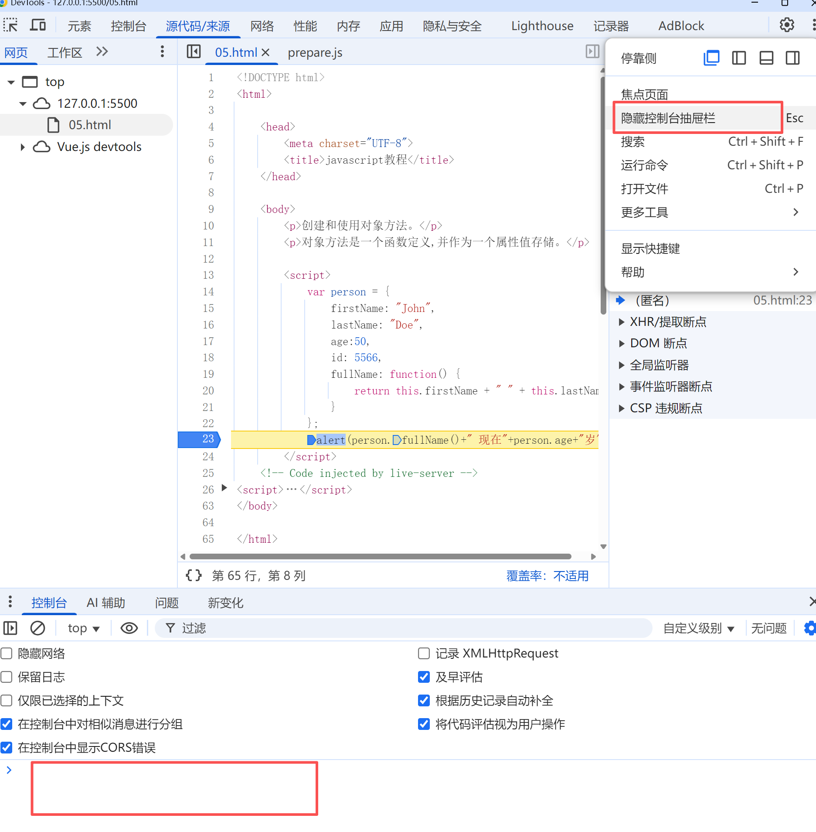
Chrome开发者模式调试技巧
开发者模式，选择[源代码/来源]，
左侧点击代码行号，加中断点
按ESC键或菜单，显示控制台窗口

Slide 19
控制台常用命令
console.log()：显示一行的信息，可以用来输出变量的值。
console.dir():将一个对象的信息输出到控制台。
console.table():将一个对象数组以表格的形式进行输出

Slide 20
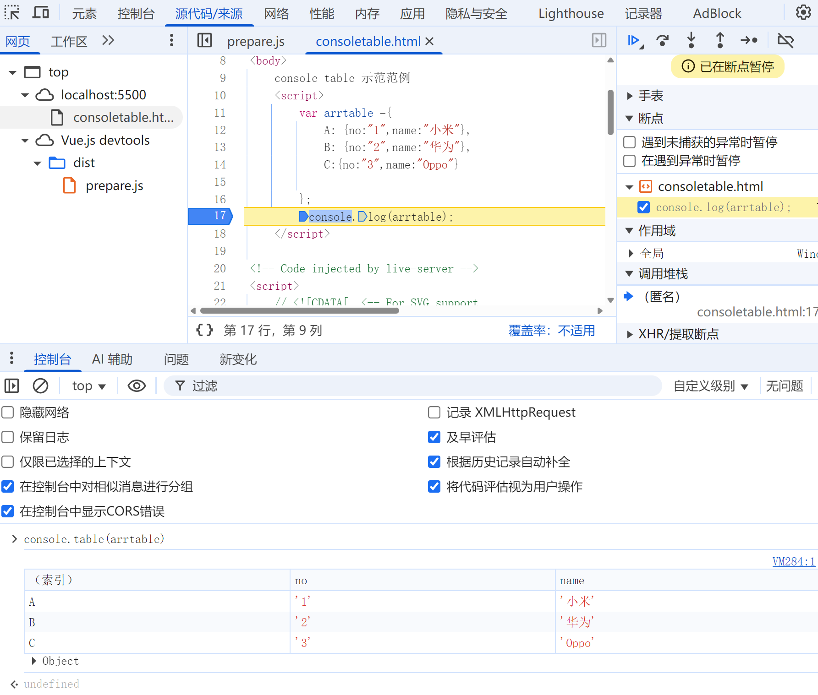
Console.table范例（consoletable.html)

Slide 21
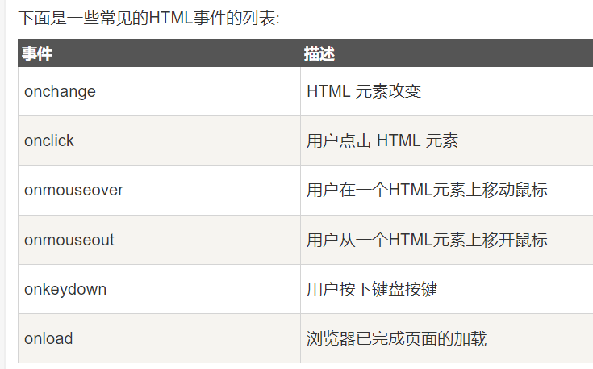
JavaScript事件
HTML页面中发生一些事件时，如果使用了js的代码，则可以处理这些事件。即在事件触发时 JavaScript 可以执行一些代码。

Slide 22

二、DOM
DOM：Document Object Model
把HTML页面变成一个js对象的树
整个文档就是一个document对象。

Slide 23
使用DOM，js可以创建动态的HTML
改变页面中的HTML元素
改变HTML元素的属性
改变页面中的CSS样式
对页面中的所有事件做出反应。

Slide 24
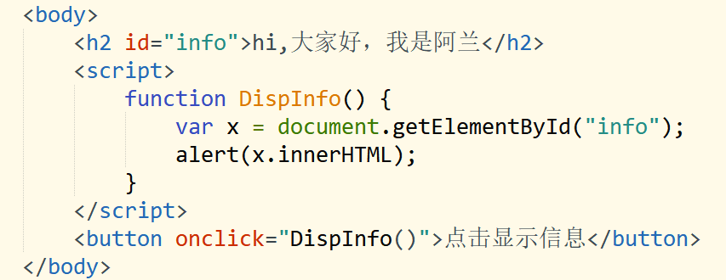
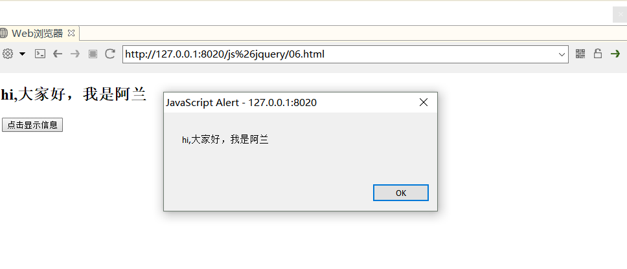
通过id查找HTML元素
document.getElementById()

Slide 25
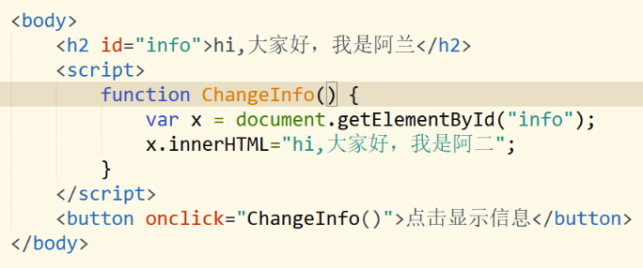
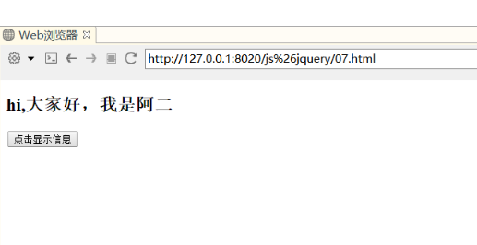
改变HTML内容
常用innerHTML属性。
document.getElementByID(id).innerHTML=***

Slide 26
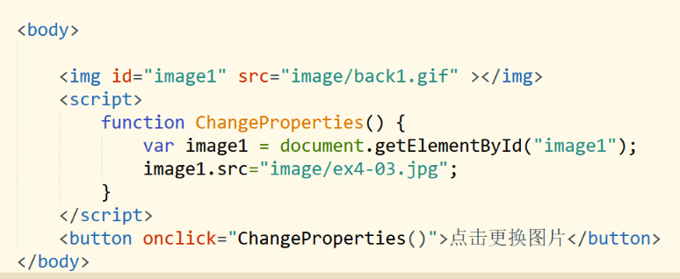
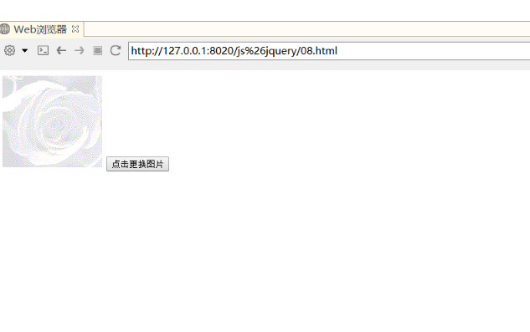
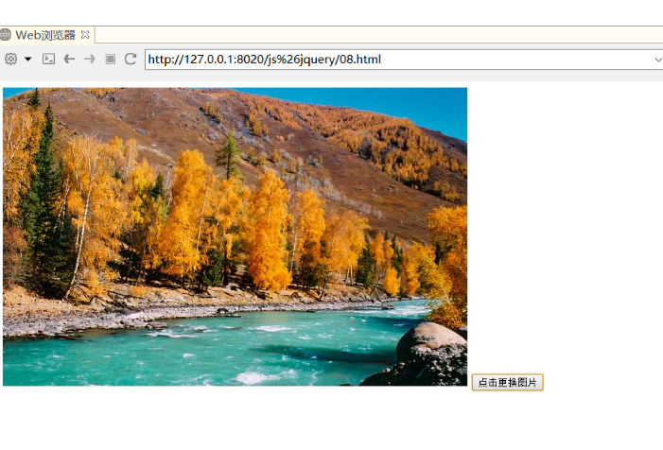
改变HTML元素属性

Slide 27
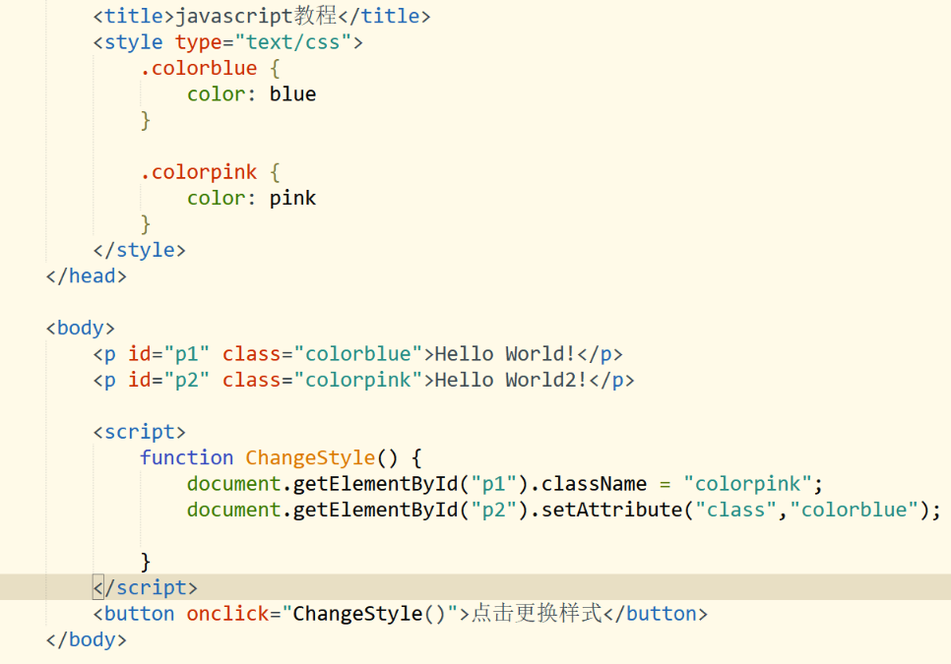
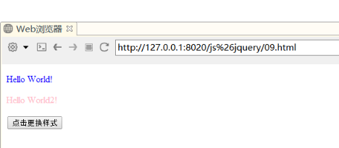
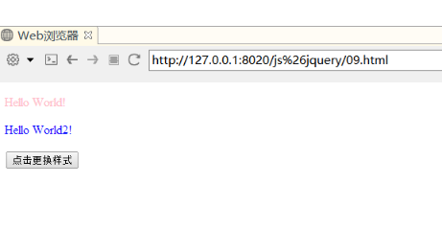
改变CSS样式
修改HTML元素的className
或者采用setAttribute(“class”,…)

Slide 28
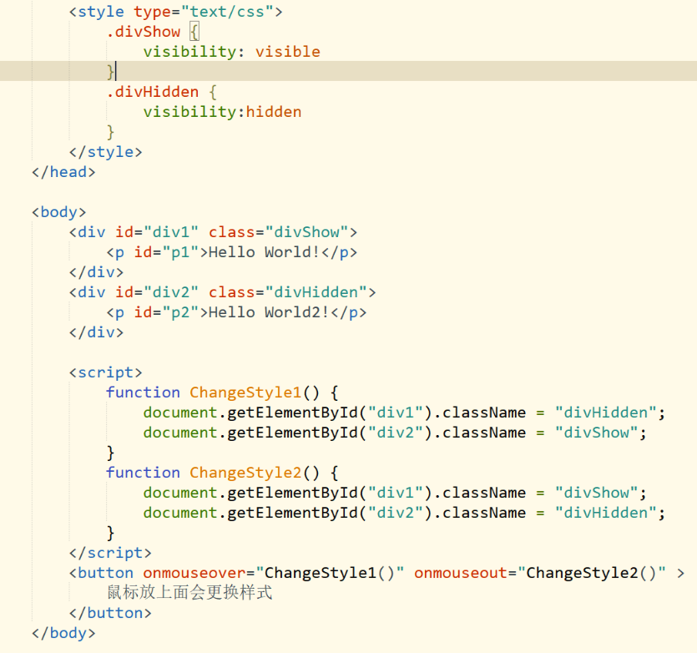
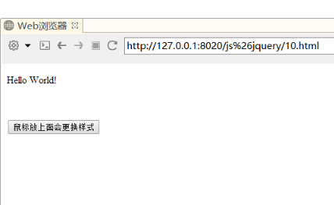
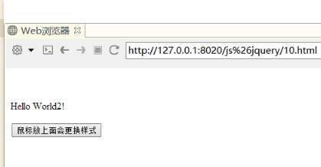
HTML事件处理
根据可视化规则，动态修改HTML元素的样式

Slide 29
HTML事件处理
可以在事件发生时执行JS，如用户在HTML元素上点击时。onclick=function()
常用的事件
onclick：鼠标点击
onload,onUnload:在用户进入或离开页面时触发
onchange:变化时，经常用于监视文本输入变化时触发。
onmouseover,onmouseout:鼠标移入或移出时触发。
onmousedown,onmouseup:鼠标按下，提起时触发。

Slide 30
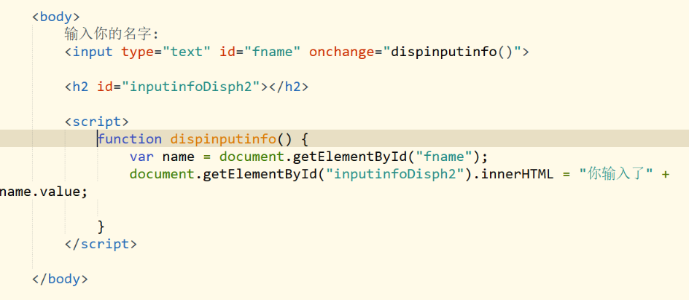
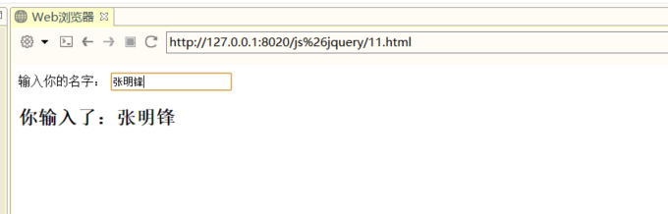

Slide 31
HTML DOM元素处理
添加新的HTML元素
要先用创建元素或元素节点，然后向已存在的元素追加新建的元素。
document.createElement：创建元素
document.createTextNode:创建文本节点
Element.appendChild:附加节点
删除已有的HTML元素
用getElementByid找到要删除元素及其父元素，然后调用父元素的removechild(子元素）方法。

Slide 32
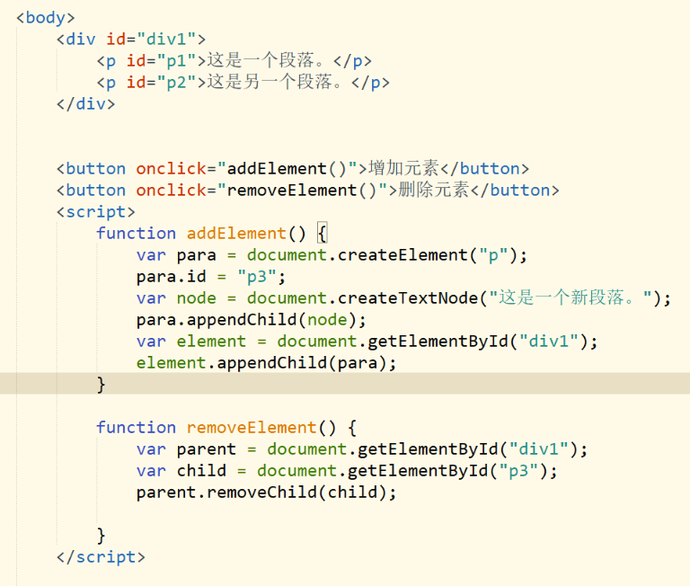
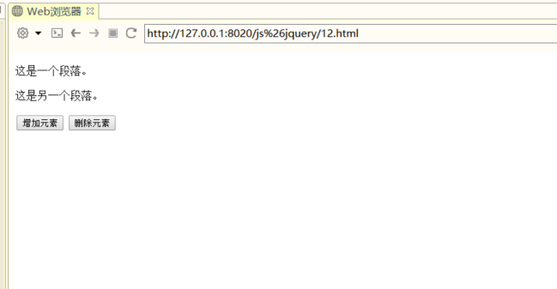
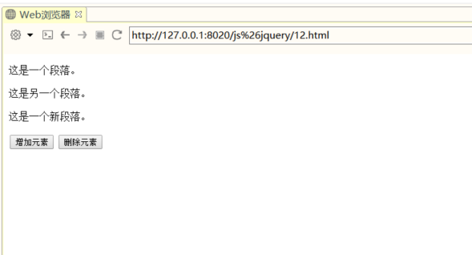

Slide 33
HTML DOM EventListener
使用代码，添加或删除事件监听
addEventListener():用于向指定元素添加事件监听。
element.addEventListener(event, function）; ：第一个参数是事件的类型，如”click”,”mousedown”,第二个参数是事件触发后调用的函数
示例： element.addEventListener("click", myFunction);
addEventListener允许向同个元素添加多个事件，且不会覆盖已存在的事件。
removeEventListener() ：移除由addEventListener方法添加的事件监听。
示例： element.removeEventListener("mousemove", myFunction);

Slide 34
